Slide 1



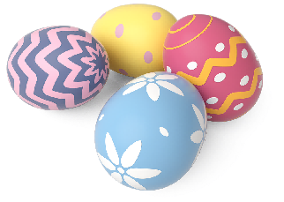

Slide 2
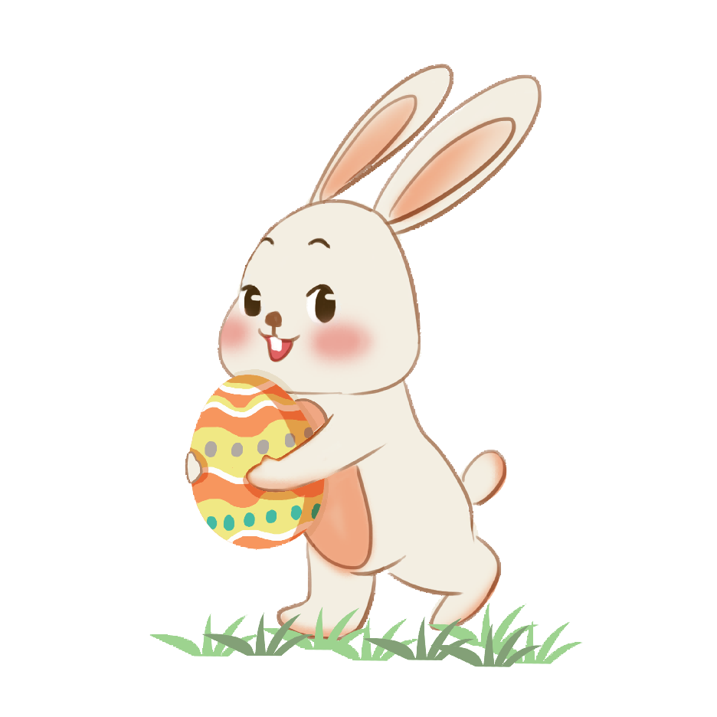
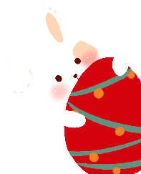
Trong bài hát nhắc đến tên những đồ chơi nào?
01
Chúng có đặc điểm gì?
02

Slide 3



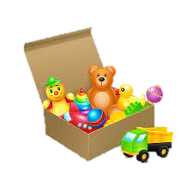
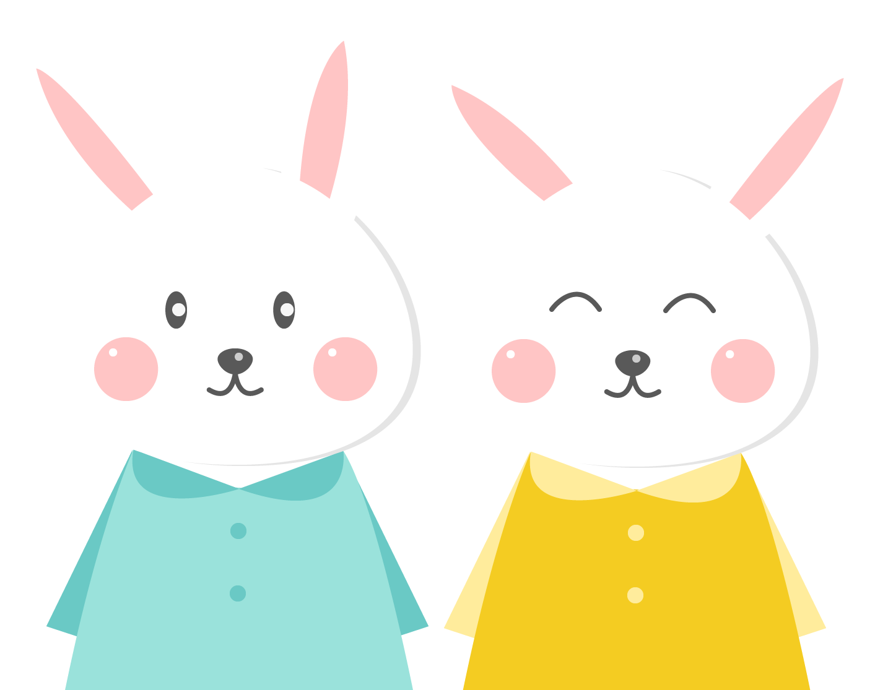

Notes:
Xung quanh em có rất nhiều đồ chơi với những đặc điểm khác nhau. Để giúp các em hiểu rõ hơn về tên gọi và đặc điểm của các đồ chơi, chúng mình cùng vào bài học hôm nay nhé!

Slide 4


Slide 5



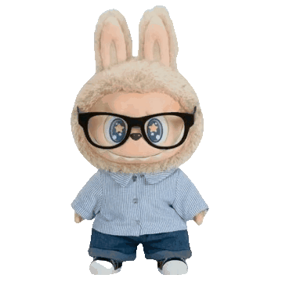


Slide 6
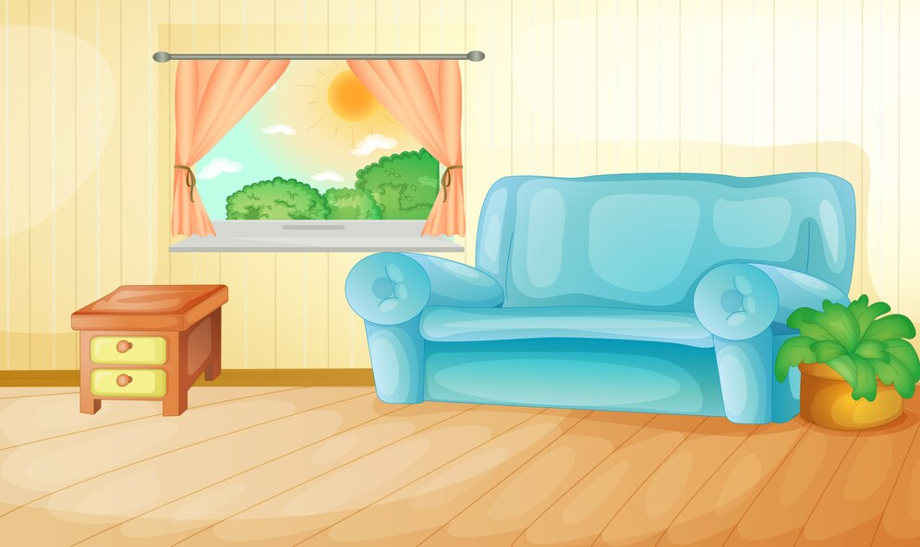


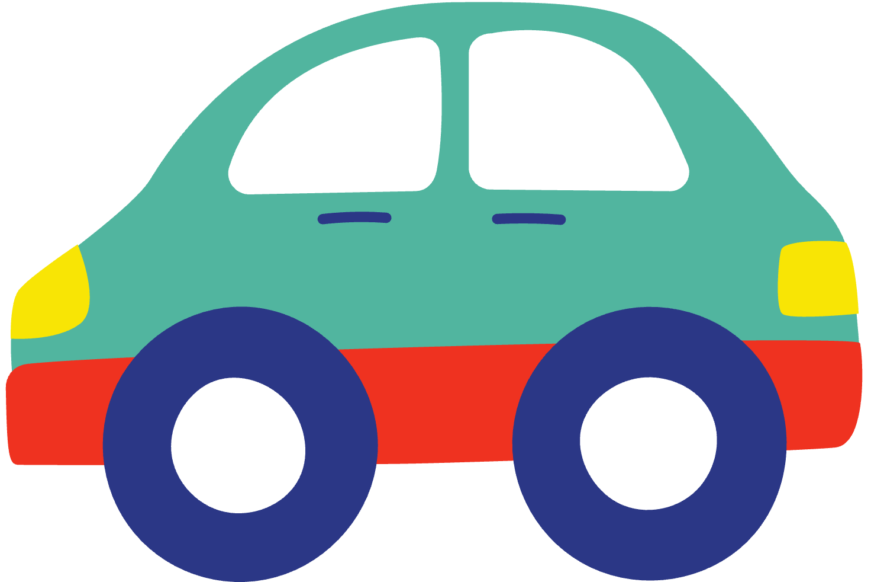
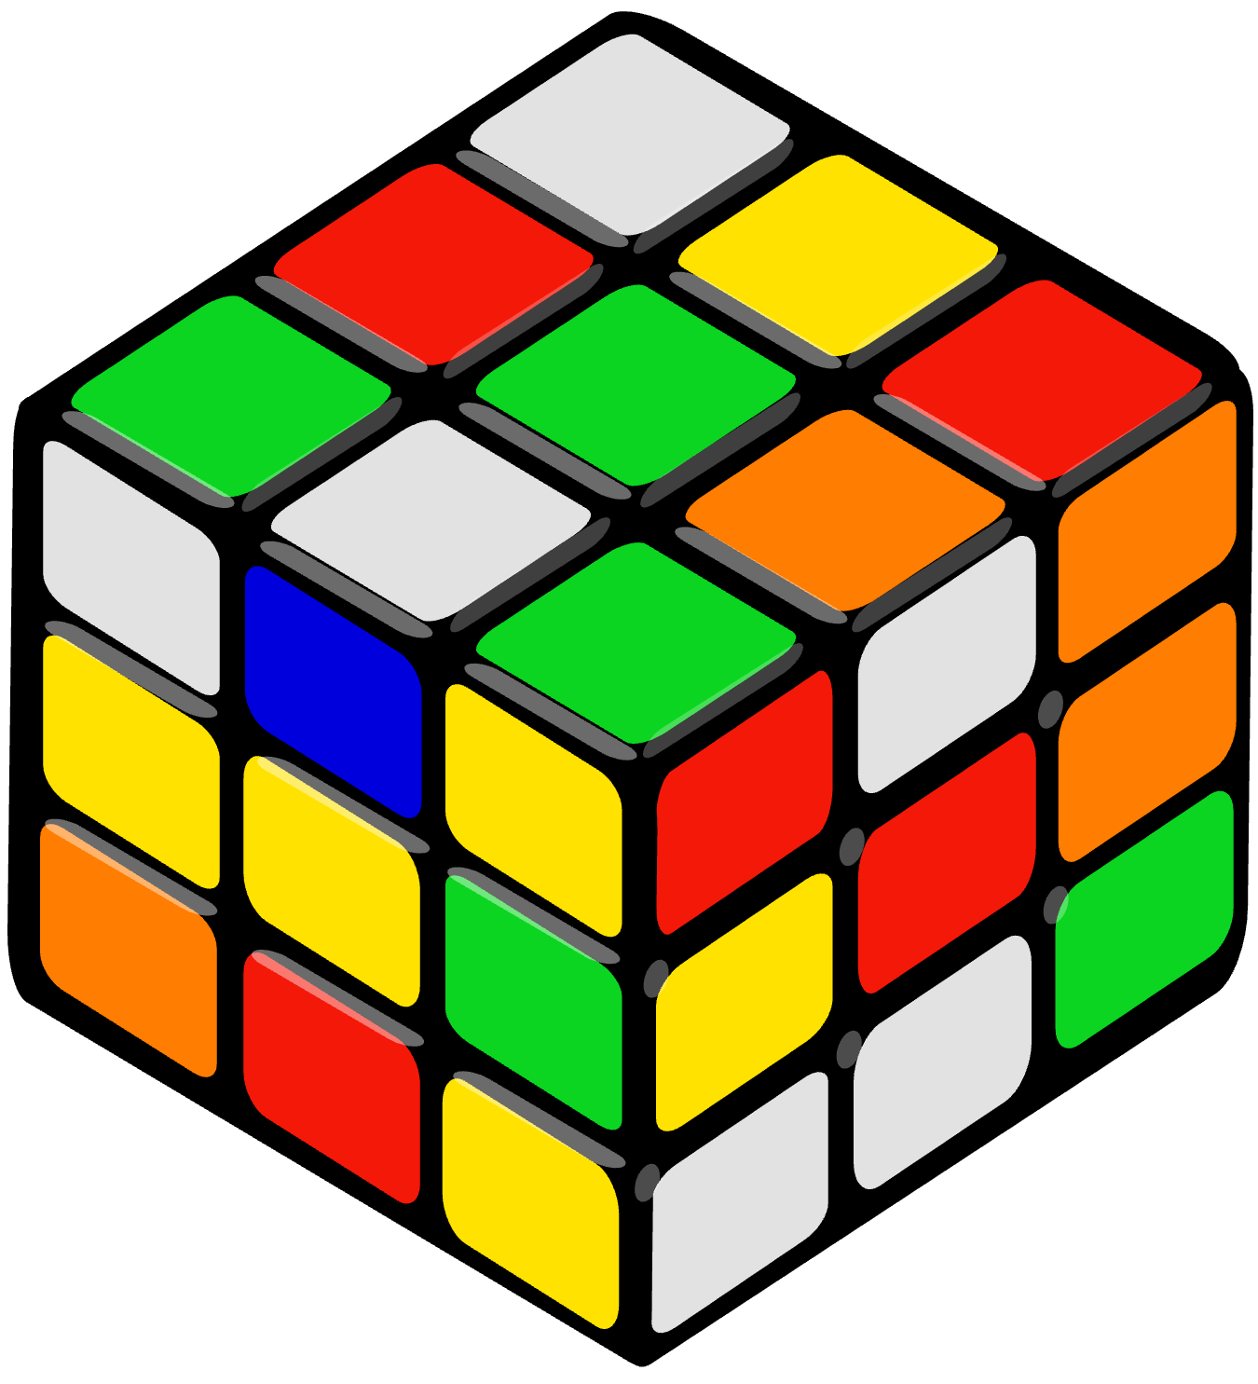

Slide 7
Ôi! Nhà cửa bừa bãi quá! Các bạn hãy cùng tớ vượt qua các thử thách để dọn dẹp nhà sạch sẽ nhé!

Slide 8
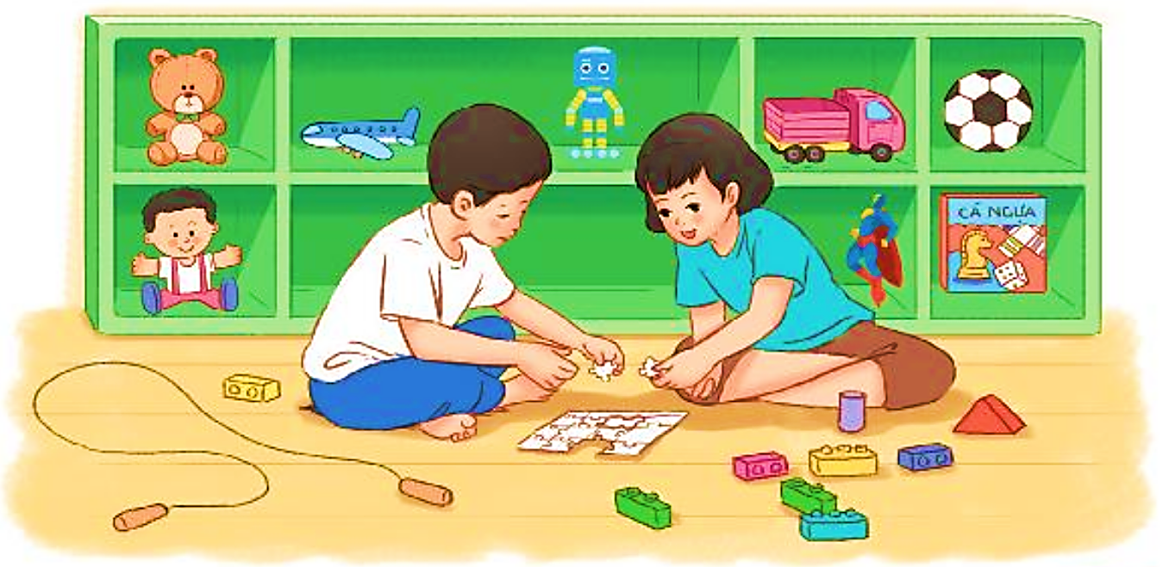
Bài 1: Tìm từ ngữ gọi tên các đồ chơi có trong bức tranh bên:

Slide 9
Gấu bông
Rô-bốt
Xe tải
Quả bóng
Máy bay
Cá ngựa
Búp bê nhồi bông
Siêu nhân
Xếp hình
Lê-gô
Dây nhảy

Slide 10
Trong các đồ chơi đó, bạn thường chơi những đồ chơi nào?
Bạn thích đồ chơi nào nhất? Vì sao bạn thích?

Slide 11
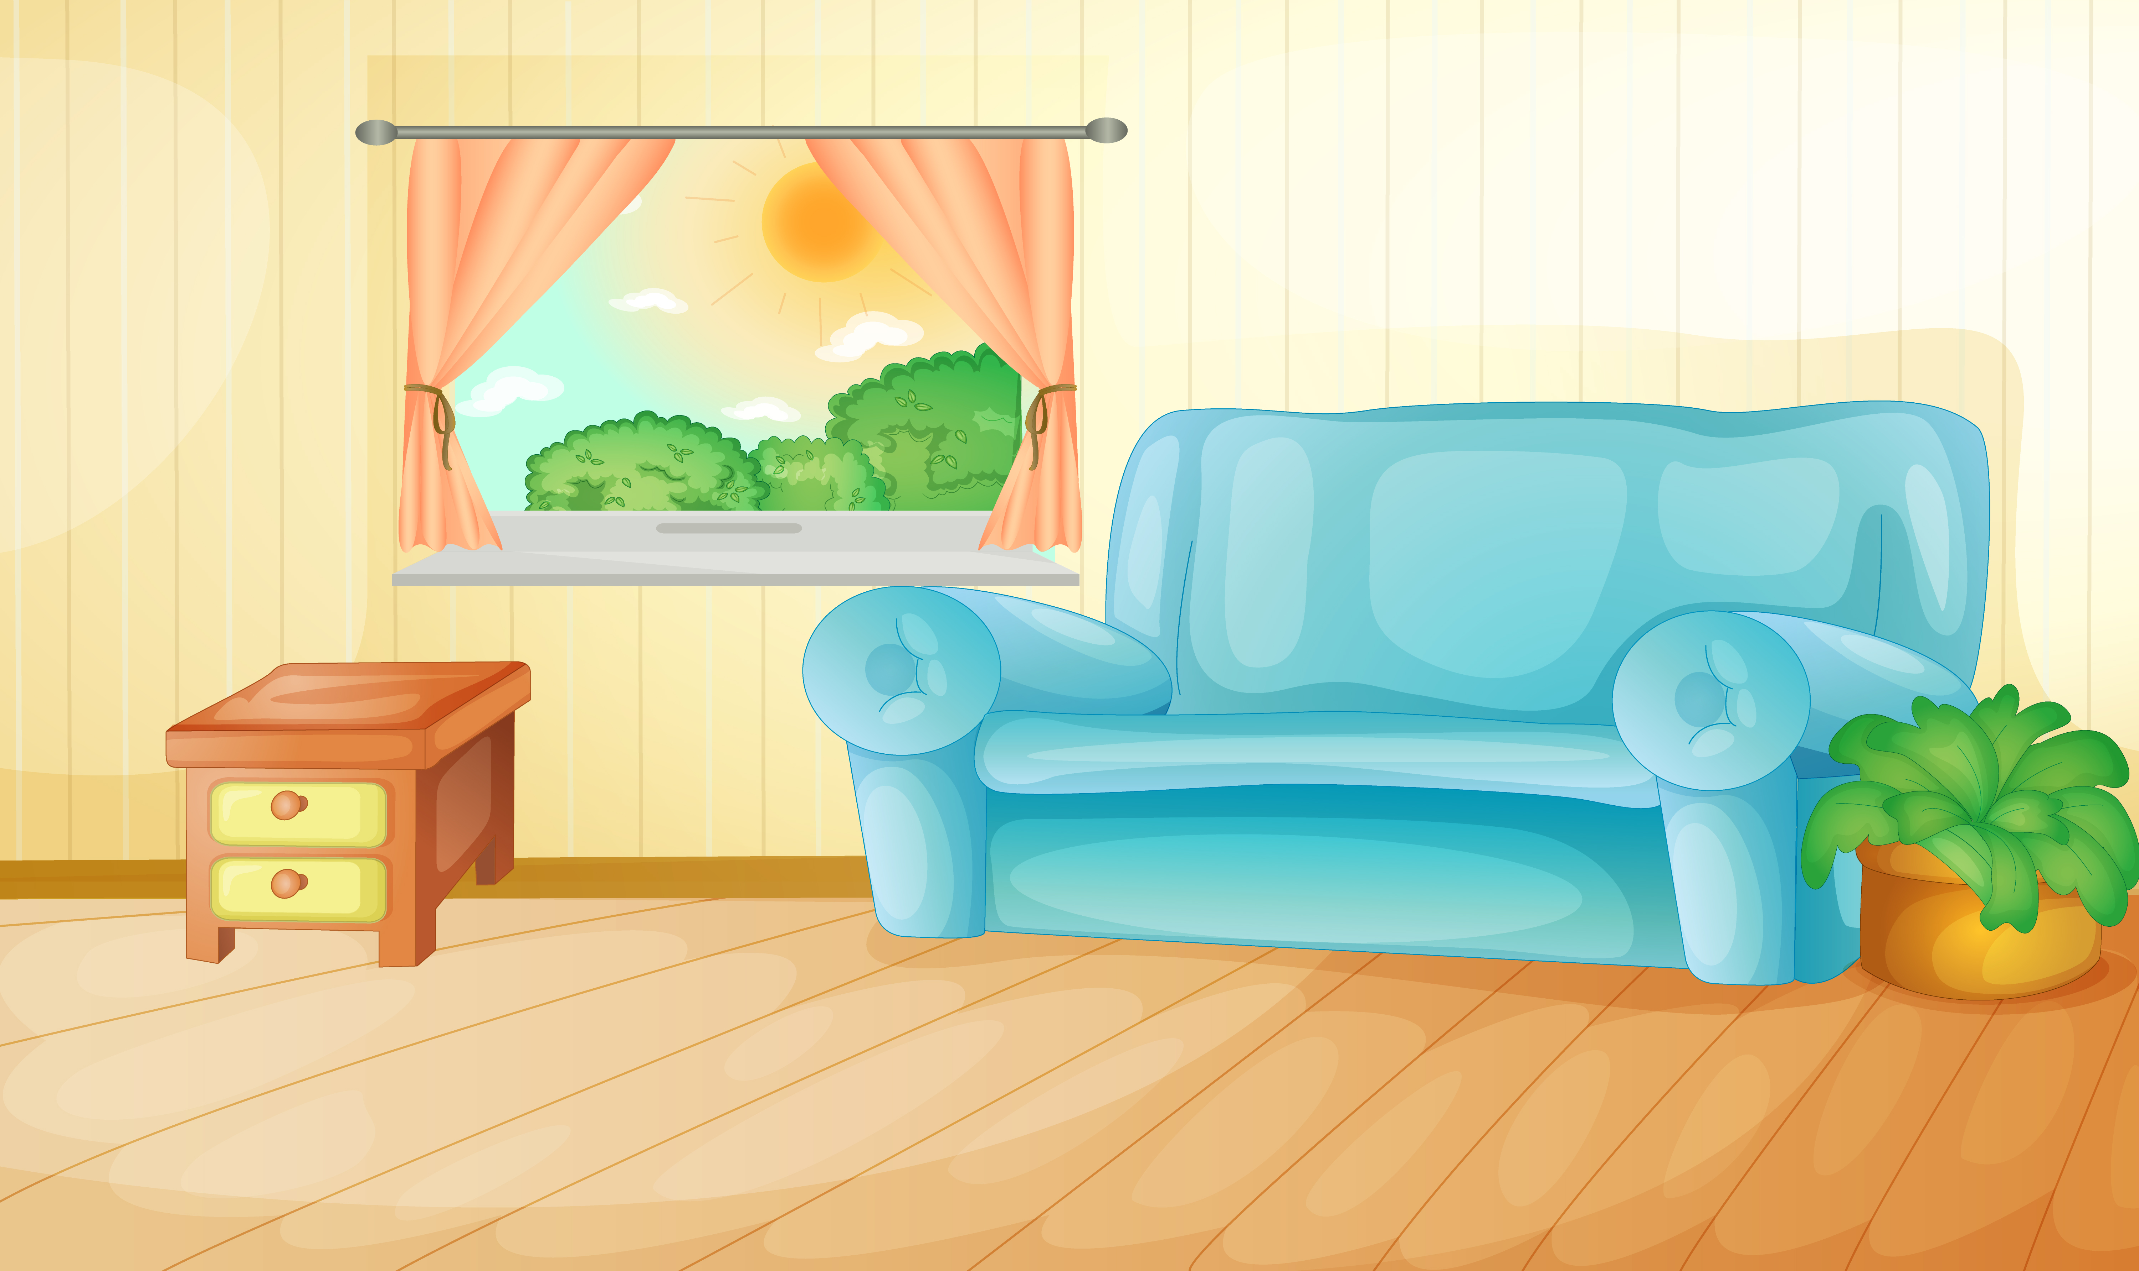




Slide 12




2. Sắp xếp từ ngữ thành câu và viết vào vở
a) rất, mềm mại, chú gấu bông.
b) sặc sỡ, có nhiều màu sắc, đồ chơi lê-gô.
c) xinh xắn, bạn búp bê, và dễ thương.
Thảo luận nhóm 4

Slide 13
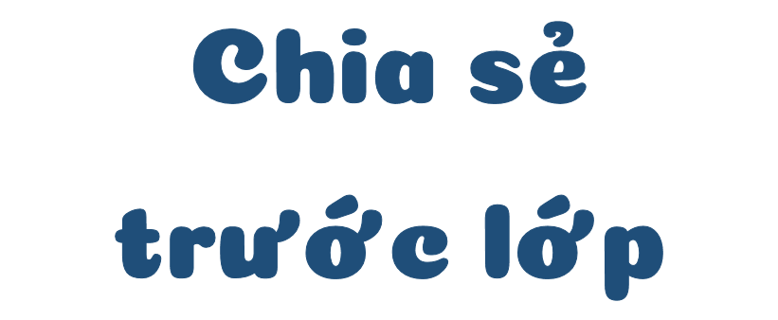
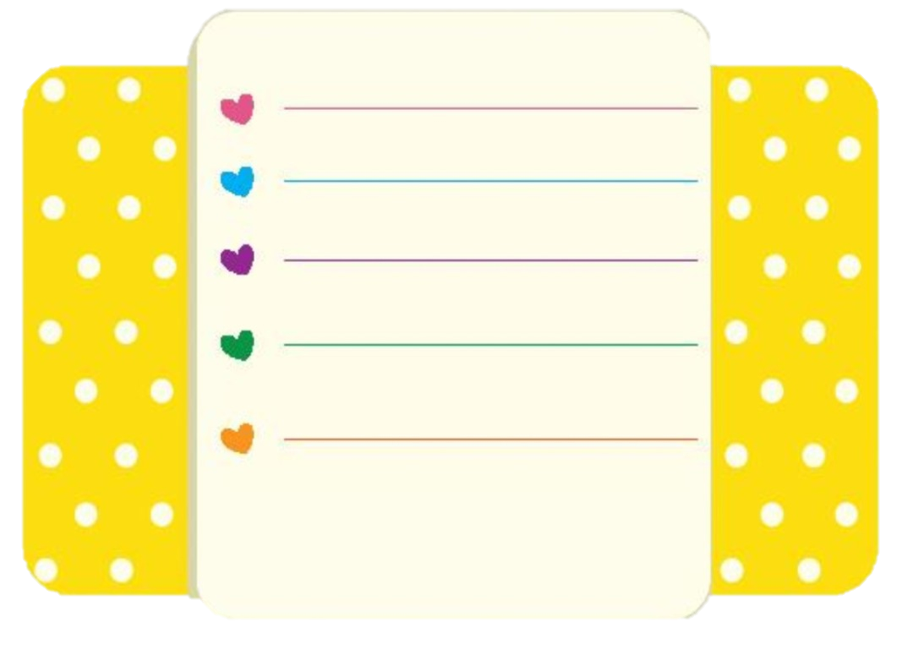

Slide 14
a) rất, mềm mại, chú gấu bông.
→ Chú gấu bông rất mềm mại.
b) sặc sỡ, có nhiều màu sắc, đồ chơi lê-gô.
→ Đồ chơi lê- gô có nhiều màu sắc sặc sỡ.
c) xinh xắn, bạn búp bê, và dễ thương.
→ Bạn búp bê xinh xắn và dễ thương.

Slide 15
Hãy nêu từ ngữ chỉ đặc điểm của chú gấu bông/đồ chơi lê-gô/bạn búp bê trong các câu trên?

Slide 16
a) rất, mềm mại, chú gấu bông.
→ Chú gấu bông rất mềm mại.
b) sặc sỡ, có nhiều màu sắc, đồ chơi lê-gô.
→ Đồ chơi lê- gô có nhiều màu sắc sặc sỡ.
c) xinh xắn, bạn búp bê, và dễ thương.
→ Bạn búp bê xinh xắn và dễ thương.

Slide 17
3. Đặt một câu nêu đặc điểm của một đồ chơi
Đồ chơi đó có đặc điểm như thế nào?
Tên đồ chơi đó là gì?
Em nghĩ gì về đồ chơi đó?

Slide 18



Slide 19
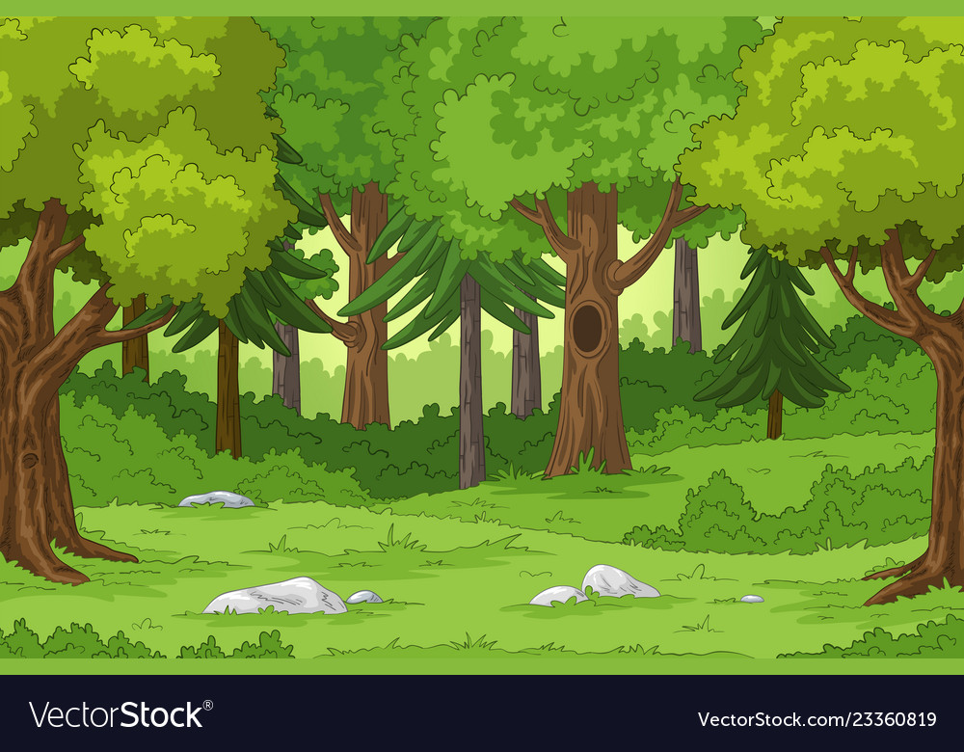

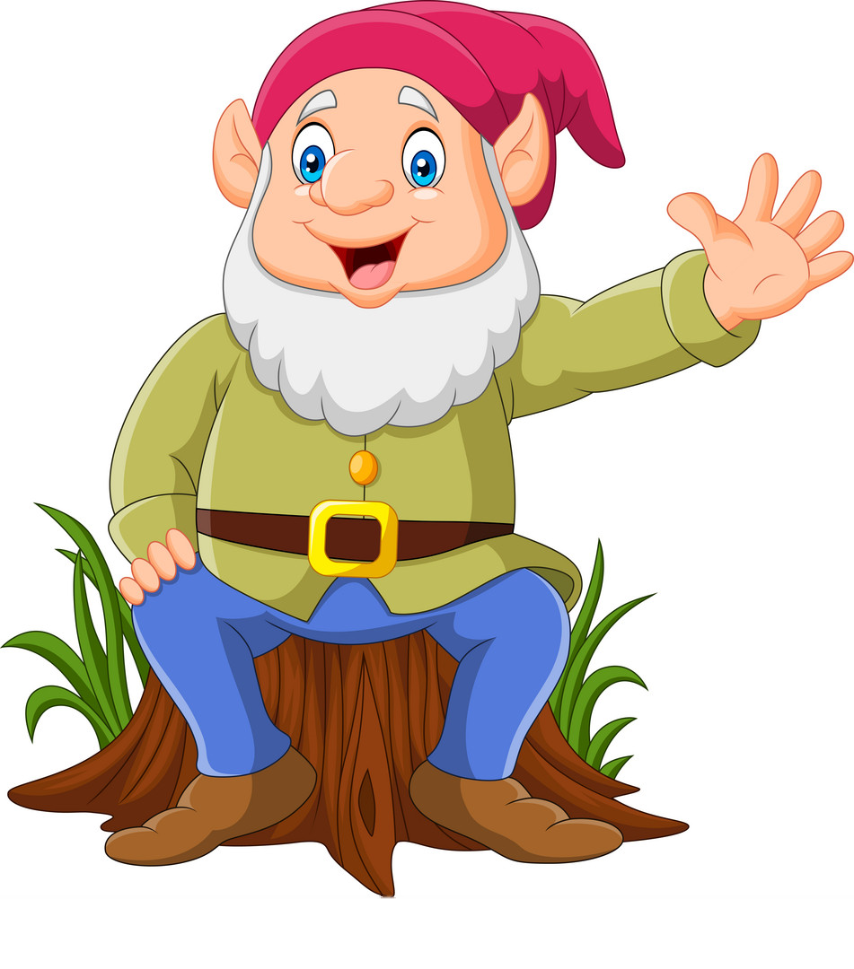
- Mỗi chú lùn mang một từ ngữ.
- Em hãy xếp mỗi chú lùn vào ngôi nhà tương ứng với nhóm từ phù hợp

